Slide 1
PHÂN TÍCH THIẾT KẾ HỆ THỐNG Chương 0: Giới thiệu học phần
Trương Quốc Định
Bộ môn Hệ thống thông tin – Khoa CNTT&TT – Trường Đại học Cần Thơ

Slide 2
Thông tin chung
Chương 0: Giới thiệu học phần
Tên – Mã số học phần
Phân tích và Thiết kế Hệ thống (System Analysis and Design)
CT296
Số tín chỉ
3 TC (2 TC lý thuyết, 1 TC thực hành/bài tập)
Hình thức đánh giá
Giữa kỳ (tự luận, cá nhân), 20%
Bài tập nhóm (<= 4 sinh viên), 20%
Cuối kỳ (tự luận, cá nhân), 60%

Slide 3
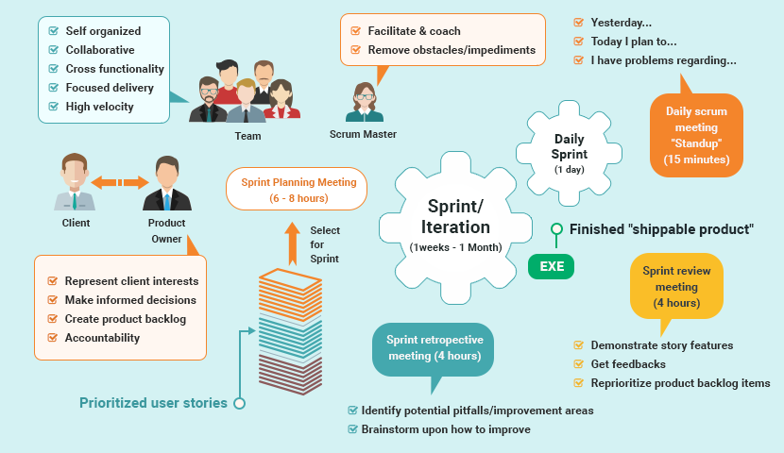
Mục tiêu
Chương 0: Giới thiệu học phần
Nắm bắt kiến thức cơ bản về:
Môi trường phát triển hệ thống,
Phân tích yêu cầu của hệ thống,
Thành phần dữ liệu của hệ thống,
Thành phần xử lý của hệ thống,
Giao diện người máy.

Slide 4

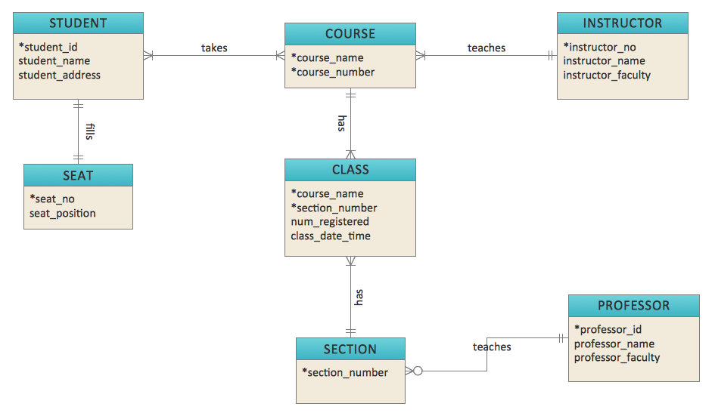
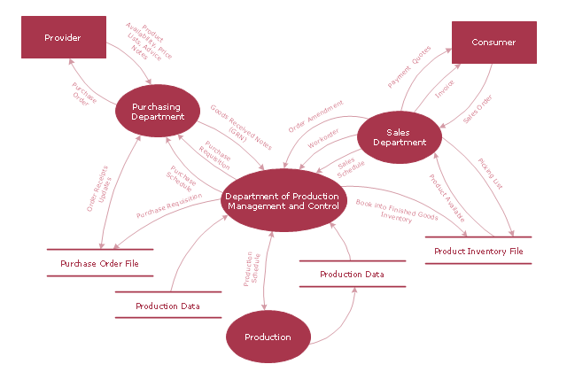
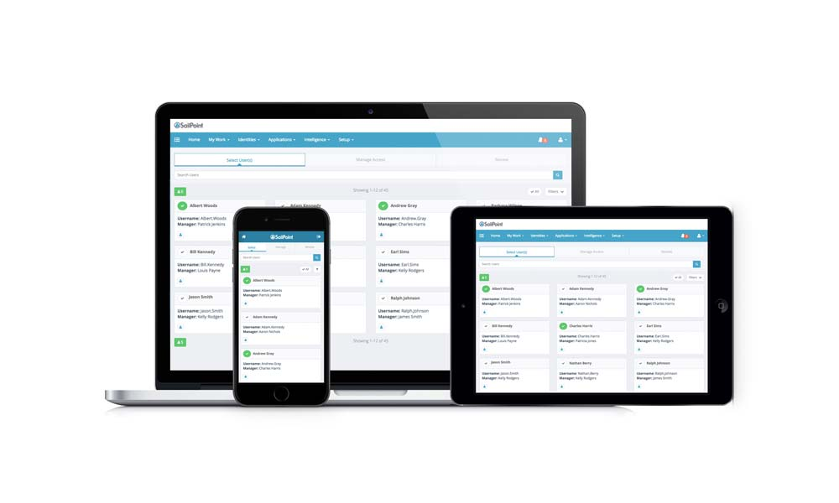
Mục tiêu
Chương 0: Giới thiệu học phần
Tích lũy kỹ năng về:
Phân tích và đặc tả yêu cầu,
Thiết kế thành phần dữ liệu,
Thiết kế thành phần xử lý,
Thiết kế giao diện người máy cơ bản,
Làm việc nhóm và thuyết trình.

Slide 5

Nhiệm vụ của sinh viên
Chương 0: Giới thiệu học phần
Tập trung nghe giảng
Chủ động, tích cực thực hiện bài tập trên lớp
Đối chiếu với giải pháp của giảng viên để:
Tìm ra điểm không hợp lý trong phân tích
Và/hoặc không hợp lý trong thiết kế
Hình thành khả năng tư duy, nhận dạng vấn đề qua thực tiễn.

Slide 6
Tài liệu học tập
Chương 0: Giới thiệu học phần
Slides bài giảng (giảng viên cung cấp).
Bài giảng “Phân tích thiết kế hệ thống thông tin”, Trương Quốc Định, Phan Tấn Tài, 2014.
Sách “Modern System Analysis and Design”, Jeffrey A. Hoffer, Joey F. George, Joseph S. Valacich, 2002.
Sách “Understanding your users- A practical guide to user requirements- Methods, Tools & Techniques”, Catherine Courage, Kathy Baxter, 2005.
Business Process Model and Notation, https://www.bpmn.org/

